Slide 1


МИНОБРНАУКИ РОССИИ Федеральное государственное автономное образовательное учреждение высшего образования «Южный федеральный университет» Физический факультет Кафедра прикладной электродинамики и компьютерного моделирования
Гитарная радиосистема
выпускная квалификационная работа
Научный руководитель от структурного подразделения ЮФУ
профессор, д.ф.-м.н.
Мануилов Михаил Борисович
Выполнил студент 4 курса бакалавриата
Татаров Д. С.
Научный руководитель от профильной организации
Старший научный сотрудник Хачкинаев О. В.
Ростов-на-Дону
2026 г.

Slide 2
Актуальность
В современной индустрии профессионального звукового оборудования наблюдается устойчивая тенденция к отказу от кабельных соединений в пользу беспроводных радиосистем. Это обусловлено потребностью музыкантов в свободе передвижения на сцене и упрощением коммутации оборудования. Однако обеспечение надежной, высококачественной и с низкой задержкой передачи аудиосигнала в условиях реальной эксплуатации сопряжено с рядом сложных радиофизических и радиотехнических проблем.

Slide 3
Цель и задачи
Цель – реализовать модель цифровой приёмо-передающей радио системы для передачи аудио-сигнала.
Задачи:
Изучить методы модуляции аналоговых и цифровых сигналов.
Спроектировать схему приёмного и передающего устройств и сделать их печатные платы.
Написать программный код с реализацией передачи сигнала через модуль nRF24L01.
Объекты работы: микроконтроллер STM32F103C8T6 на базе отладочной платы Blue Pill, радио модуль nRF24L01.
Предмет работы: изучение передачи и приёма цифрового сигнала с частотной модуляцией GFSK.

Slide 4
GFSK модуляция
GFSK (Gaussian Frequency Shift Keying) – это вид частотной манипуляции (модуляции), при которой используется фильтр Гаусса для сглаживания частотных перестроек при изменении значения информационного символа.
Это позволяет уменьшить ширину спектра сигнала и повысить спектральную эффективность по сравнению с традиционной частотной манипуляцией (FSK).

Slide 5
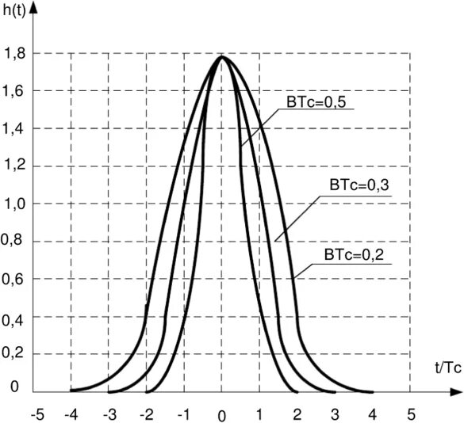
GFSK модуляция
Частотная характеристика фильтра Гаусса

Slide 6
Практическая реализация
Для передачи сигнала электрогитары через радио модуль, требуется подать его на вход АЦП микроконтроллера. Предварительно сигнал требуется усилить и поднять среднее значение колебаний до половины рабочего напряжения микроконтроллера.
Для этого была реализована схема усилителя и виртуальной земли на сдвоенном операционном усилителе TLV2372IDR.

Slide 7
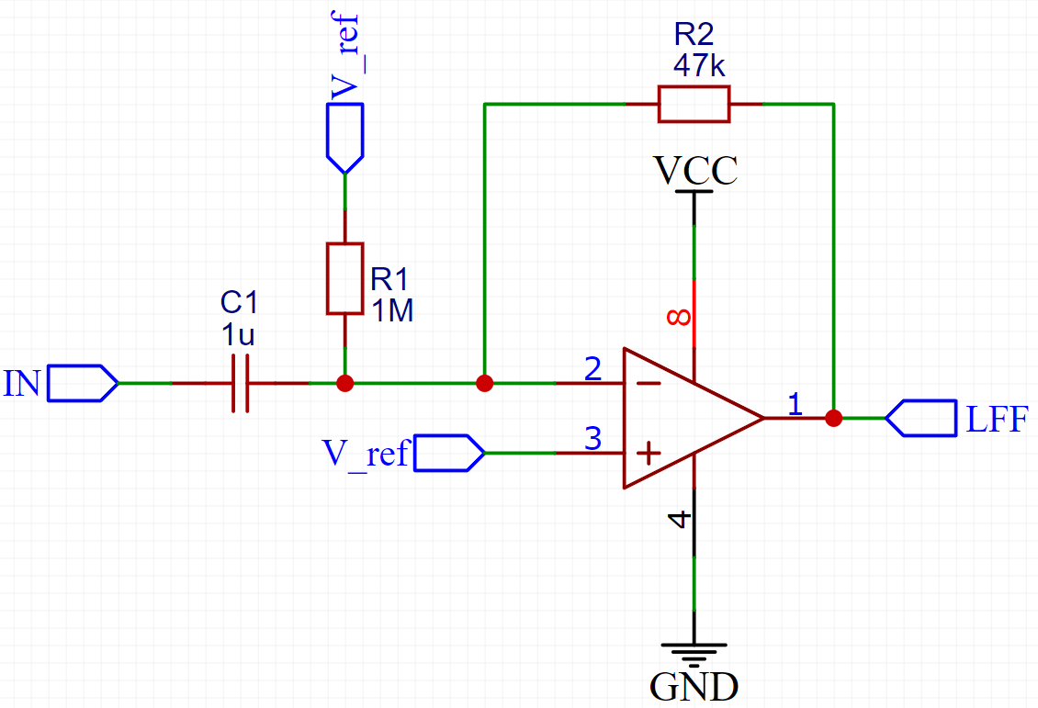
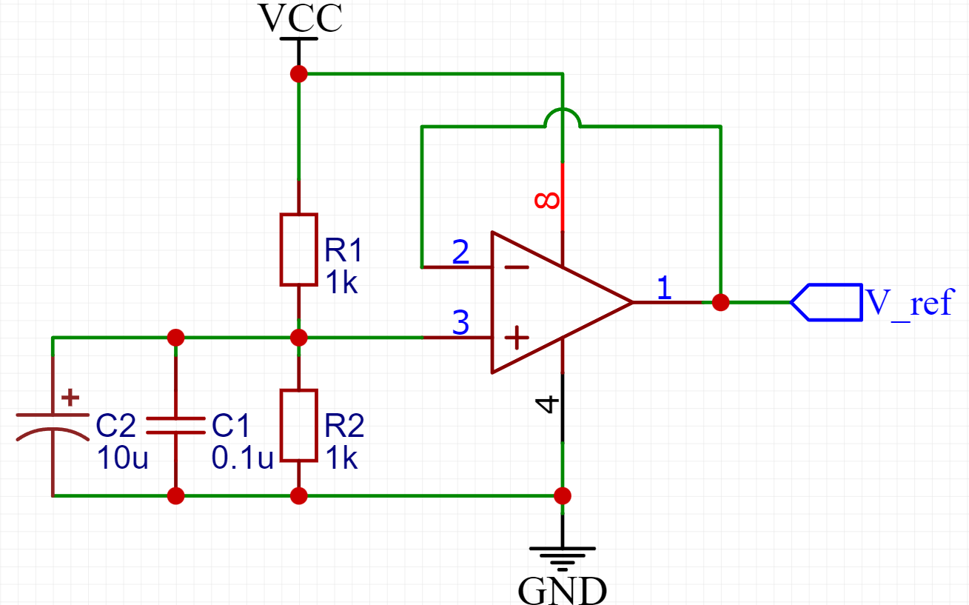
Аппаратная часть
Схема виртуальной земли
Схема инвертирующего ОУ.

Slide 8
Аппаратная часть
Также исходя из теоремы Котельникова, следует ограничить спектр входного сигнала.
Для этого была реализована схема фильтра нижних частот по схеме Саллена-Ки 4-го порядка с частотой среза 15 кГц

Slide 9
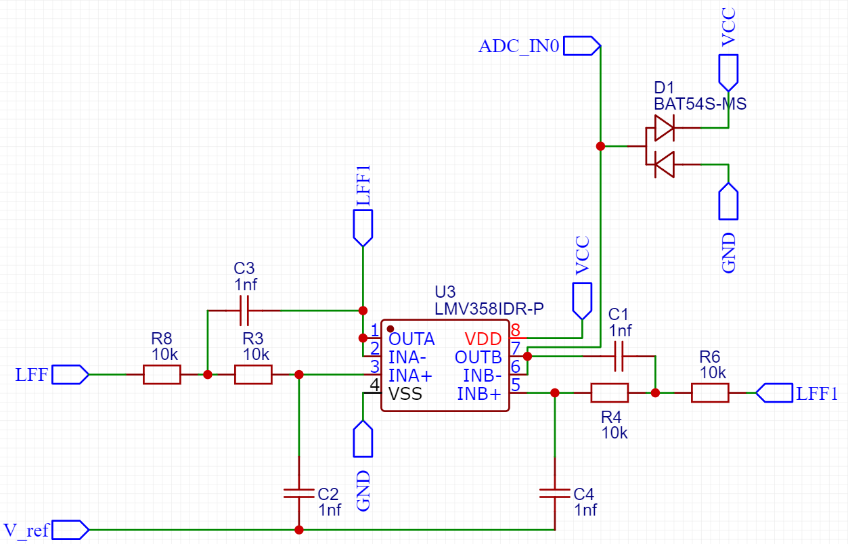
Аппаратная часть
ФНЧ по схеме Саллена-Ки 4-го порядка с частотой среза 15 кГц

Slide 10
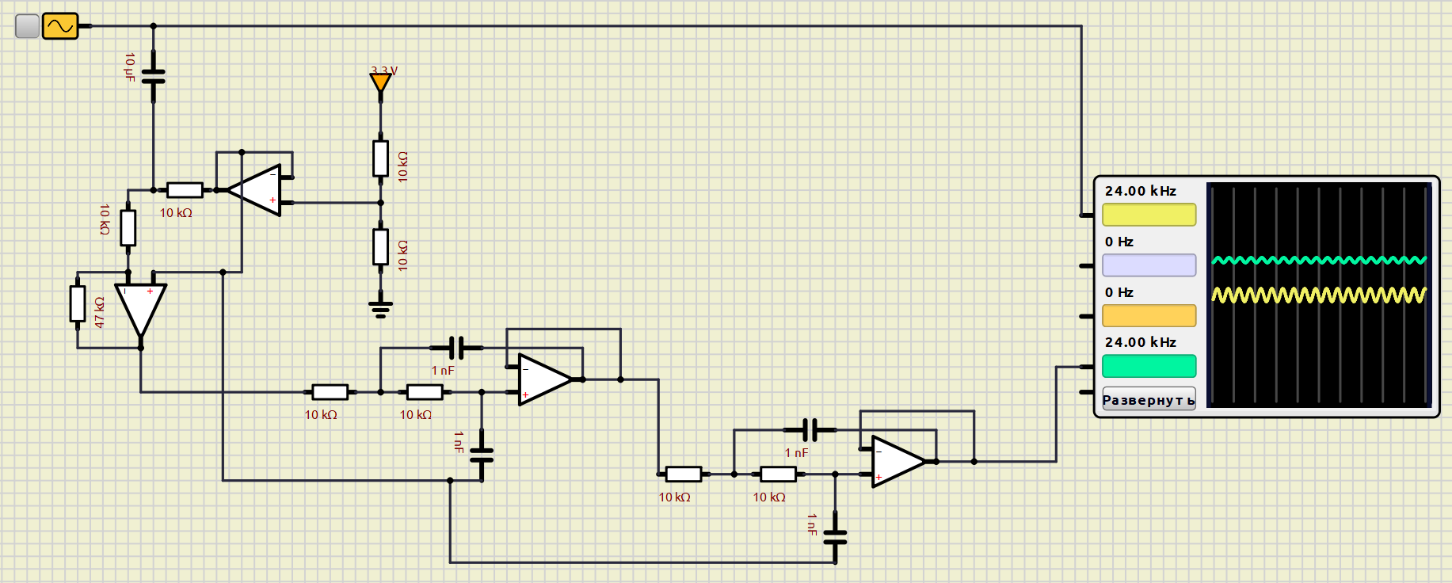
Аппаратная часть
Схема усилителя и ФНЧ в программе Simule IDE

Slide 11
Аппаратная часть
АЧХ фильтра

Slide 12
Аппаратная часть
Передача данных между микроконтроллером и радио модулем происходит по интерфейсу SPI.

Slide 13
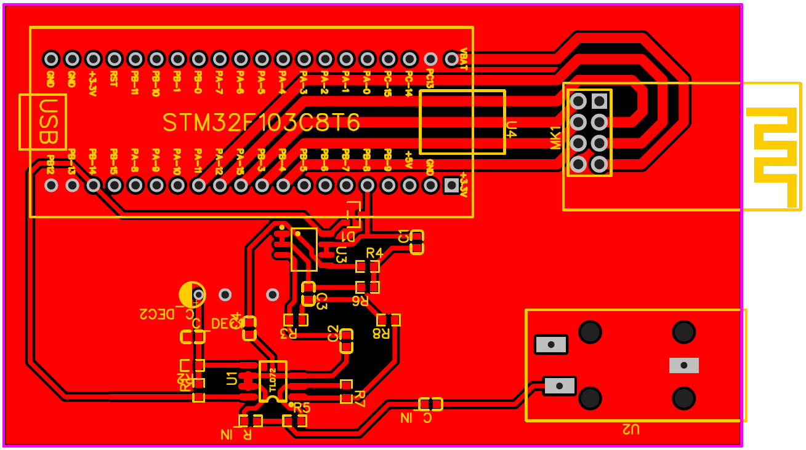
Аппаратная часть
Итоговая схема передающей стороны

Slide 14
Аппаратная часть
Поскольку микроконтроллер STM32F103C8T6 не имеет встроенного цифро-аналогового преобразователя, принимаемый цифровой сигнал будем обрабатывать в виде ШИМ-сигнала с частотой ~47 кГц. Для этого следует использовать ФНЧ с частотой среза 7,2 кГц, чтобы сгладить высокую частоту ШИМ-сигнала.

Slide 15
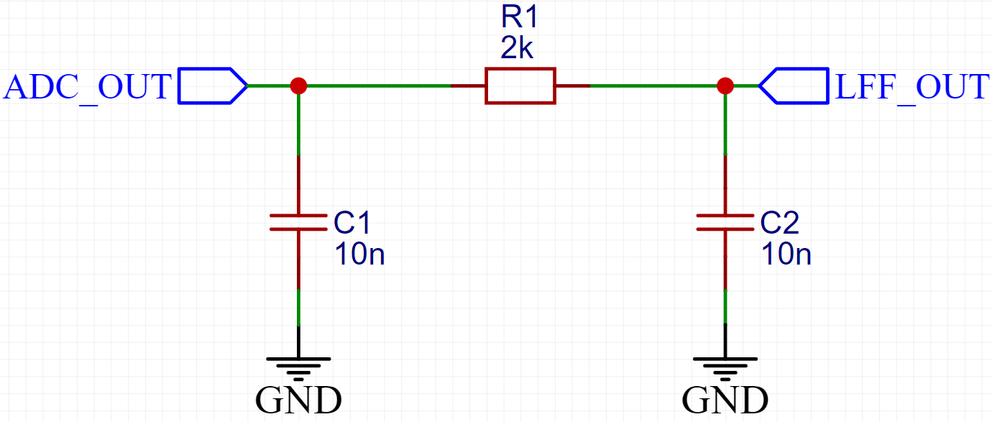
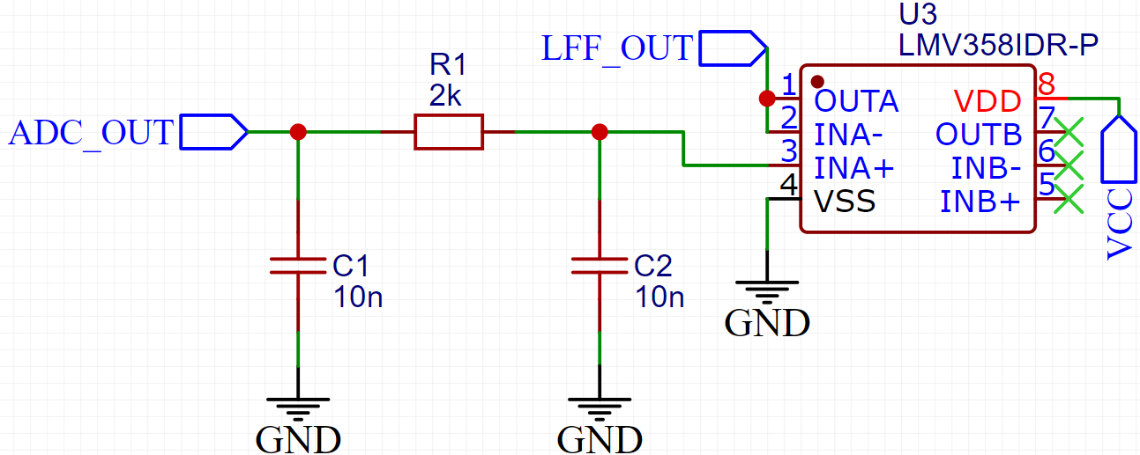
Аппаратная часть
ФНЧ с повторителем на ОУ на выходе микроконтроллера

Slide 16
Аппаратная часть
Выходной сигнал необходимо ослабить и снизить среднее значение колебаний до 0 В, чтобы в последующей аппаратуре избежать искажений сигнала за счёт переусиления.

Slide 17
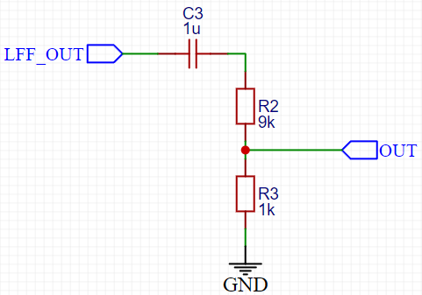
Аппаратная часть
Схема делителя напряжения с конденсатором
для отсечения постоянной составляющей

Slide 18
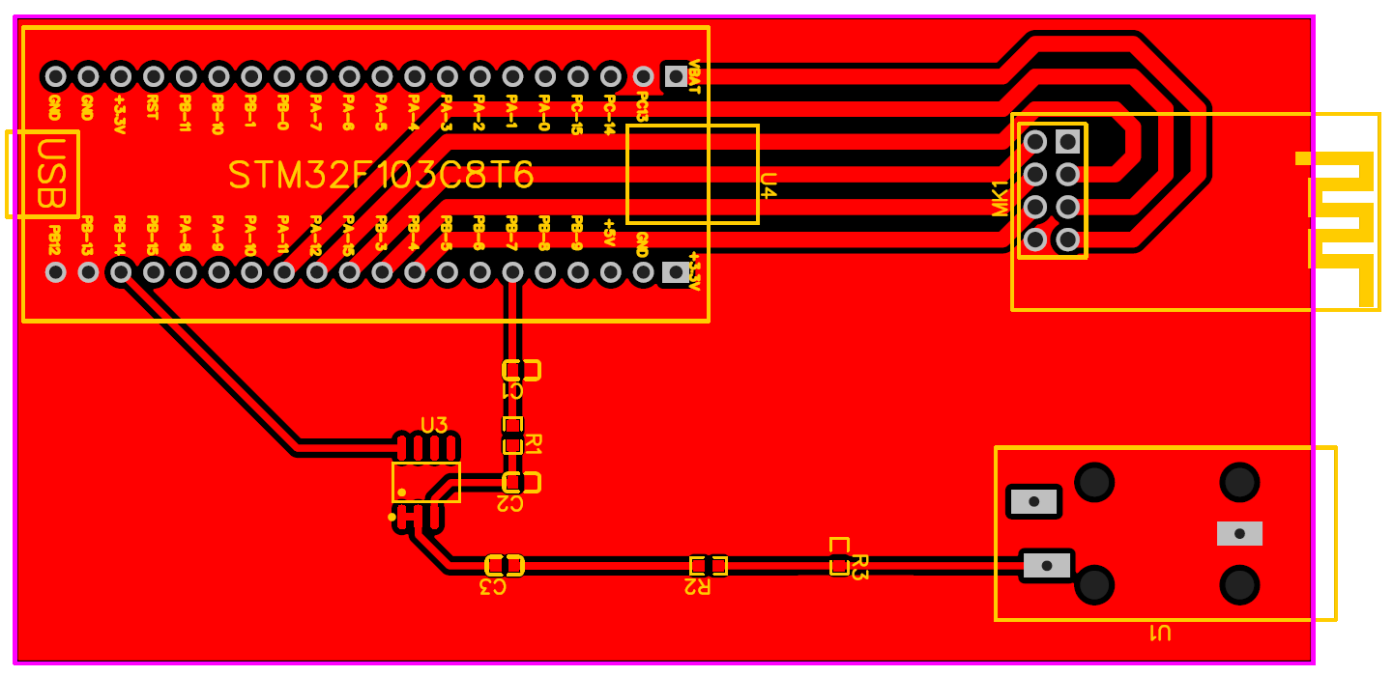
Аппаратная часть
Итоговая схема приёмной стороны

Slide 19
Программная часть
Написание программного кода осуществлялось в среде разработки ArduinoIDE с использованием библиотек SPI.h и RF24.h для работы с радио модулем по интерфейсу SPI, а также библиотеки с ресурса STM32duino для работы с микроконтроллерами STM32.

Slide 20
Заключение
Рассмотрев основные аспекты гитарной радиосистемы, а также различные методы аналоговой и цифровой передачи сигнала по радио каналу, можно сделать вывод, что цифровой метод передачи является наиболее оптимальным и простым в аппаратной реализации, однако имеет ряд проблем при разработке программной части.

